Slide 1
Bearbeitet von:
Siegbert Rudolph
Reimwörter
Zweizeiler
Siegbert Rudolph
Schule 5

Slide 2
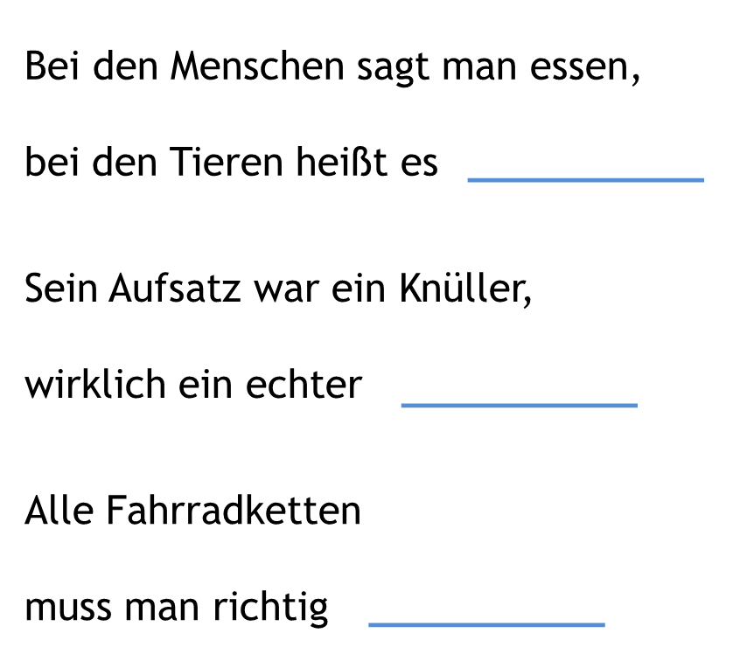
Klick auf das passende Reimwort rechts!
Schreib das passende Reimwort auf die Zeile!
Bei den Menschen sagt man essen,
bei den Tieren heißt es …..
retten
messen
Witz
Spüler
Brüller
fressen
betten
lecken
fetten
fressen.
Sein Aufsatz war ein Knüller,
wirklich ein echter …..
Brüller.
Alle Fahrradketten
muss man richtig …..
fetten.

Slide 3
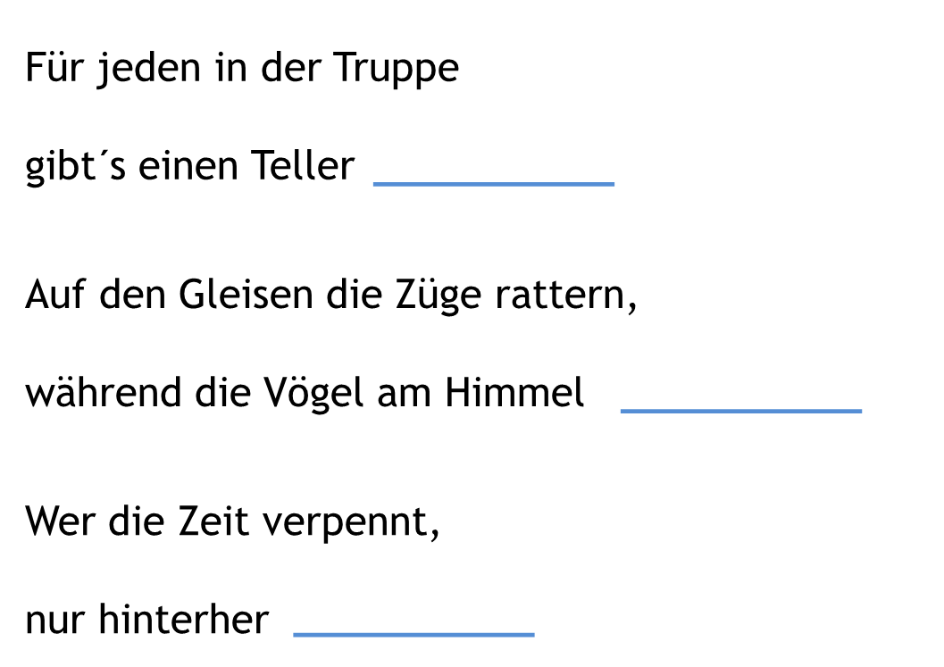
Klick auf das passende Reimwort rechts!
Schreib das passende Reimwort auf die Zeile!
Für jeden in der Truppe
gibt´s einen Teller …..
Puppe
pennt
knattern
Suppe
flennt
flattern
kennt
rennt
Kuppe
Suppe.
Auf den Gleisen die Züge rattern,
während die Vögel am Himmel …..
flattern.
Wer die Zeit verpennt,
nur hinterher …..
rennt.

Slide 4
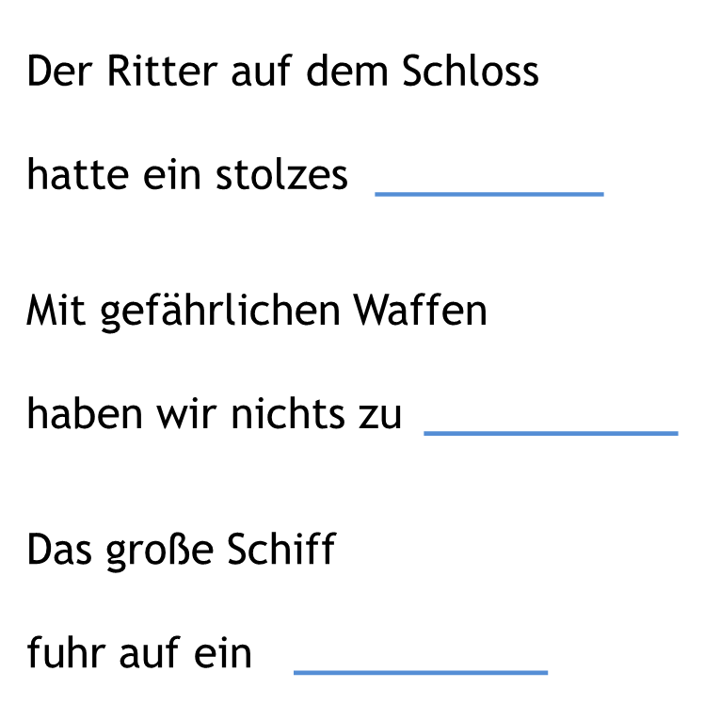
Klick auf das passende Reimwort rechts!
Schreib das passende Reimwort auf die Zeile!
Der Ritter auf dem Schloss
hatte ein stolzes …..
Boss
Pfiff
schlafen
Riff
Tross
schaffen
Rose
Ross
Spross
Ross.
Mit gefährlichen Waffen
haben wir nichts zu …..
schaffen.
Das große Schiff
fuhr auf ein …..
Riff.

Slide 5
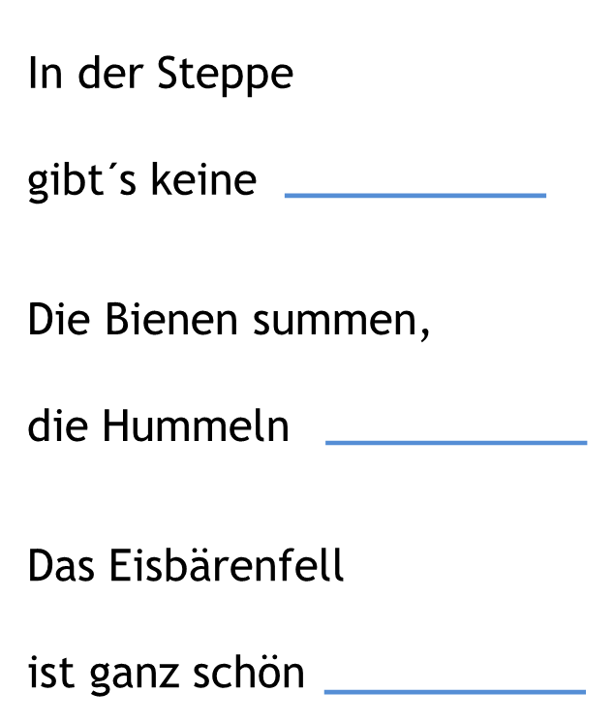
Klick auf das passende Reimwort rechts!
Schreib das passende Reimwort auf die Zeile!
In der Steppe
gibt´s keine …..
schnell
brummen
Truppe
grummeln
grell
rumpeln
trippeln
hell
Schleppe
Treppe
Treppe.
Die Bienen summen,
die Hummeln …..
brummen.
Das Eisbärenfell
ist ganz schön ……..
hell.

Slide 6
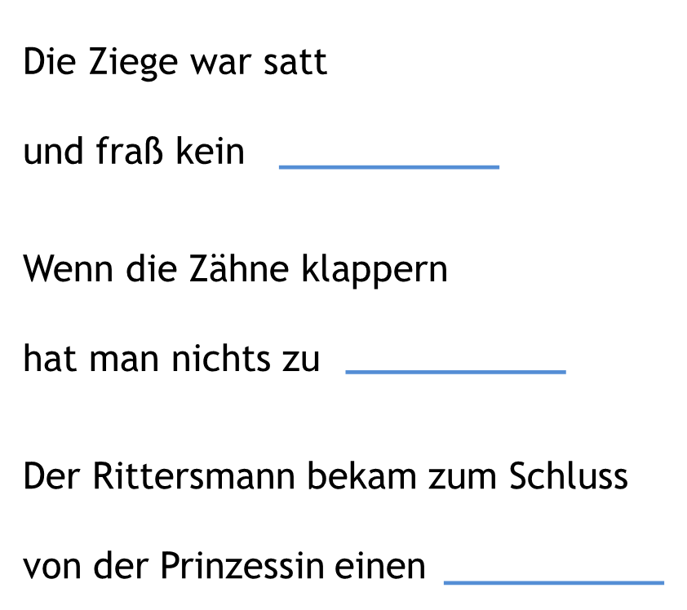
Klick auf das passende Reimwort rechts!
Schreib das passende Reimwort auf die Zeile!
Die Ziege war satt
und fraß kein …..
matt
schluppern
Gras
Blatt
Biss
Kuss
scheppern
plappern
zappeln
Blatt.
Wenn die Zähne klappern
hat man nichts zu …..
plappern.
Der Rittersmann bekam zum Schluss
von der Prinzessin einen …..
Kuss.

Slide 7
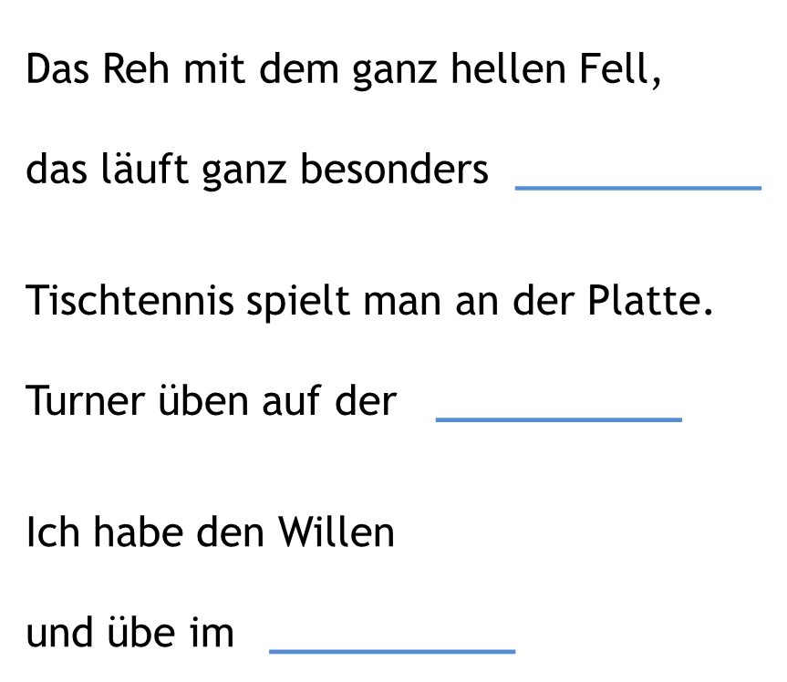
Klick auf das passende Reimwort rechts!
Schreib das passende Reimwort auf die Zeile!
Das Reh mit dem ganz hellen Fell,
das läuft ganz besonders …..
hurtig
Decke
Dunkeln
Stillen
Geheimen
viel
schnell
Watte
Matte
schnell.
Tischtennis spielt man an der Platte.
Turner üben auf der …..
Matte.
Ich habe den Willen
und übe im …..
Stillen.

Slide 8
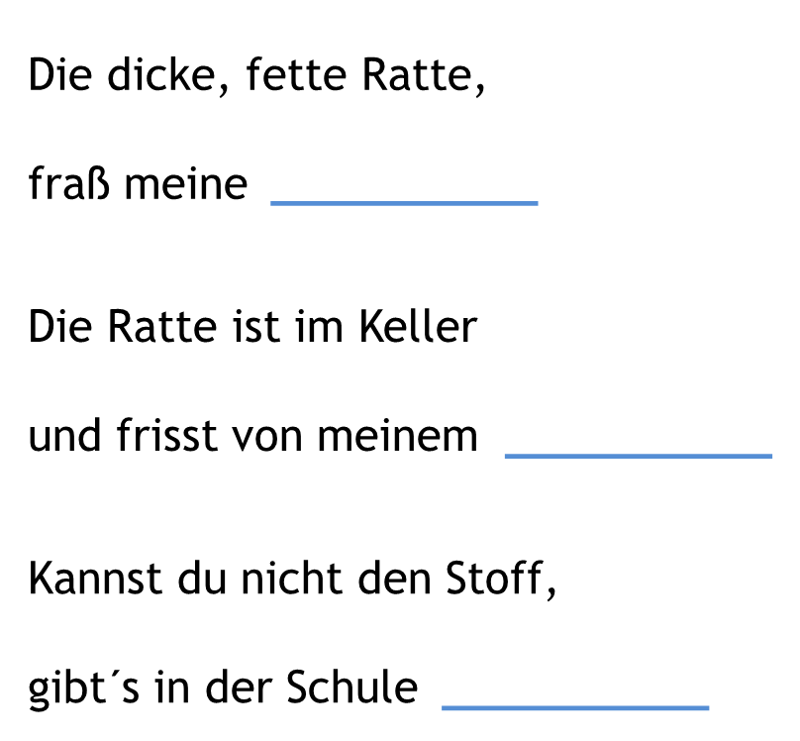
Klick auf das passende Reimwort rechts!
Schreib das passende Reimwort auf die Zeile!
Die dicke, fette Ratte,
fraß meine …..
Zuckerschnecke
Löffel
Zunder
schneller
Zuckerwatte
Ärger
Zoff
Teller
heller
Zuckerwatte.
Die Ratte ist im Keller
und frisst von meinem …..
Teller.
Kannst du nicht den Stoff,
gibt´s in der Schule …..
Zoff.

Slide 9


Üben verbessert die Fertigkeit!
Titel:
Quelle:
Hurra, wieder ein Stück weiter!
C:\Users\Master\OneDrive\AA - Übungen\Rechtschreibförderung\Mitlautverdoppelung\MV 08 Reimwörter.pptx - Seite 16

